Slide 1
Objektorienteeritud programmeerimine
11. veebruar 2019
Marina Lepp
ATI informaatika dotsent
marina.lepp@ut.ee

Slide 2
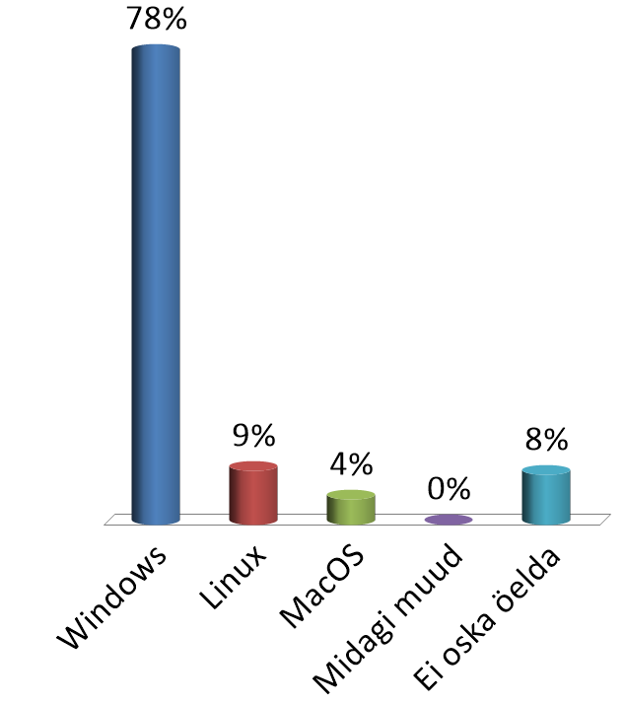
Milline operatsioonisüsteem on paigaldatud teie arvutisse?
Windows
Linux
MacOS
Midagi muud
Ei oska öelda

Slide 3
Tänane plaan
Sissejuhatus
  organisatoorselt
    Milleks?
    Kuidas?
    Millal?
    Kas?
  teemasse
    Java
    Esimene programm
    …
    …

Slide 4
Milleks OOP?
Silmaring, maailmavaade
  objektid, subjektid
Õppimine
  jätk esimese semestri programmeerimisele
    Programmeerimine
    Programmeerimise alused, Programmeerimise alused II

Slide 5
Eeldus mitmetele ainetele
  LTAT.03.005 Algoritmid ja andmestruktuurid
  LTAT.05.003 Tarkvaratehnika
  LTAT.05.004 Veebirakenduste loomine
  MTAT.03.032 Kasutajaliideste kavandamine
  MTAT.03.158 Programmeerimine keeles C++
  MTAT.03.315 Programmeerimismustrid arvutimängudes
  Lävimõiste arvutiteaduses

Slide 6
Keel
Java
  populaarsus
    https://www.tiobe.com/tiobe-index/
  töökuulutused
    http://www.cvkeskus.ee
    http://www.cv.ee/too/infotehnoloogia/q-java

Slide 7
Inimesed on erinevad
Siin võib-olla neid, kes
  õpivad hoopis muud eriala
  programmeerivad igapäevaselt suure innuga
  said Programmeerimises hinde E
  on edukalt osalenud (rahvusvahelisel) informaatikaolümpiaadil
  suhtlevad mingis programmeerimiskeeles palju vabamalt kui mistahes inimkeeles
  on selle aine püsikliendid
  …

Slide 8
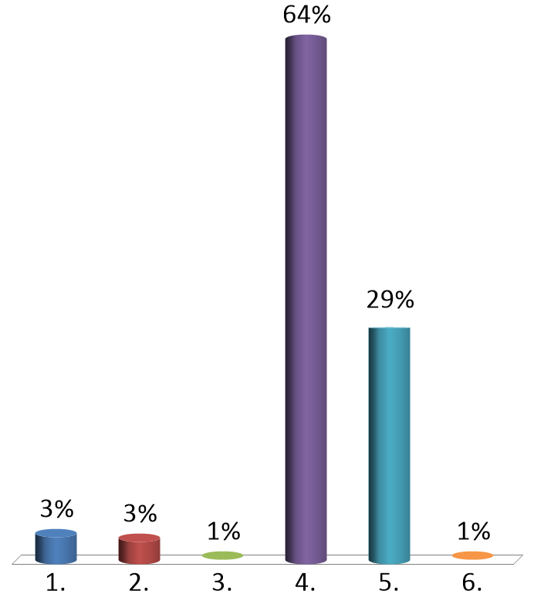
Mis valdkonnast te olete?
humanitaarteaduste ja kunstide valdkond
sotsiaalteaduste valdkond
meditsiiniteaduste valdkond
loodus- ja täppisteaduste valdkond, informaatika
loodus- ja täppisteaduste valdkond, muu
muu

Slide 9
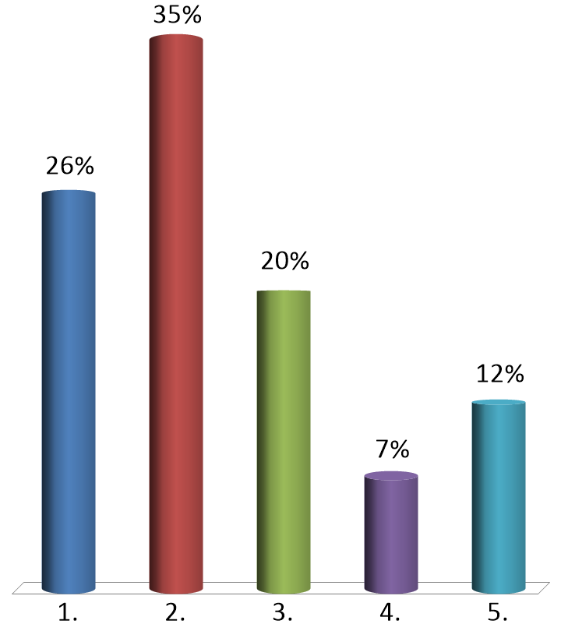
Programmeerimise (Progr. alused II) kursus oli
väga lihtne
lihtne
paras
keeruline
väga keeruline

Slide 10
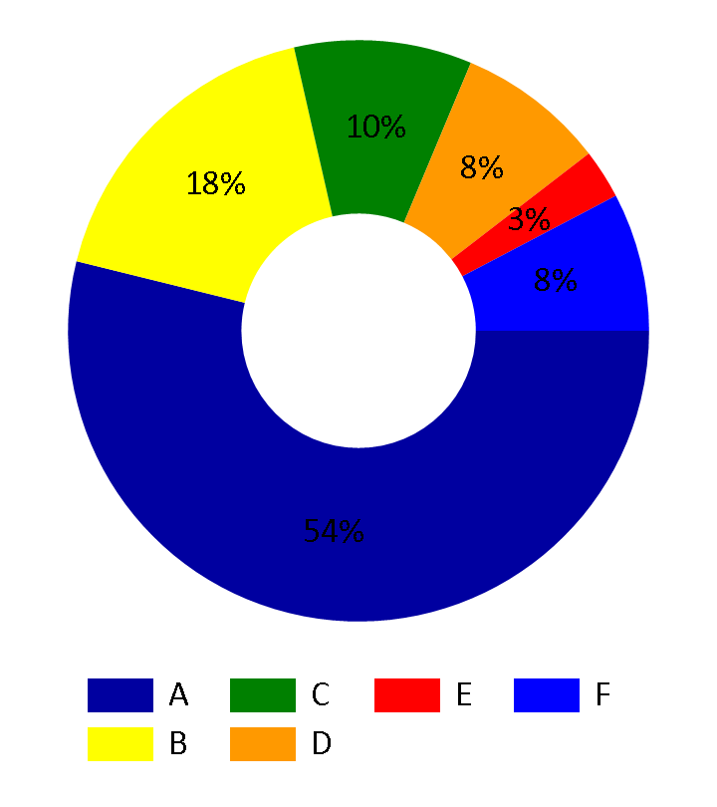
Millise hinde saite Programmeerimise (Progr. alused II) kursusel?
A
B
C
D
E
F

Slide 11
Kursus
6 EAP → 6*26 tundi tööd
Loengud
  esmaspäeviti 12-14
    põhirühm
    edasijõudnute rühm
  mittestatsionaarne rühm
Praktikumide tunnitööd, kodutööd
  suhteliselt kindlas tempos, kindlad teemad
  arvutiklassis, tavalises auditooriumis oma sülearvutiga
  alates 2. nädalast toimuvad K18 lisatunnid
Kontrolltööd
  ajapiiriga
Rühmatööd
  ISE!
Eksam

Slide 12
Millele (veel) tähelepanu?
Looming
  programmeerimine
Keskendumine
  Loengusse-praktikumi selleks, et õppida (luua tingimused õppimiseks)
  piisavalt iseseisvat õppimist tunnivälisel ajal
Koostöö
  üliõpilased omavahel
    paaristööd praktikumis
    rühmatöö
    foorum
  üliõpilane ja õppejõud
    küsitakse-vastatakse
    ÕISis registreeritud aadressid, slack
Eestikeelne terminoloogia
  kui meie ei kasuta ja ei arenda, siis ei tee seda (varsti) keegi

Slide 13
Hindamine
Loengud
  12 punkti
Praktikumid
  12 punkti
  1. kontrolltöö, 16 punkti
  2. kontrolltöö, 16 punkti
  1. rühmatöö, 5 punkti
  2. rühmatöö, 5 punkti
  rühmatöö esitlus, 3 punkti
Eksamitöö, 33 punkti
  Eksamile pääsemiseks peab olema praktikumidest (sh. rühmatööd) kogutud vähemalt 28 punkti (sh 1. KT 12 punkti), loengutest vähemalt 6 punkti. Eksamil peab koguma vähemalt 15 punkti.
Hindeskaala
"E" 51-60, "D" 61-70, "C" 71-80, "B" 81-90, "A" 91-

Slide 14
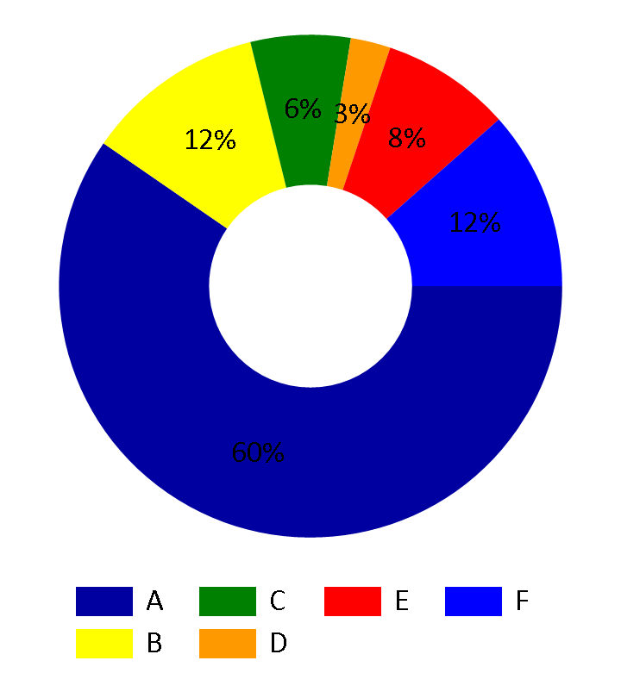
Millise hindega oleksite selles aines rahul?
A
B
C
D
E
F

Slide 15
Väljavõtteid tagasisidest
Kes enne pole javaga tuttav, võiks arvestada, et igal nädalal kulub ainele 6-8 tundi või rohkemgi. Tasub semestri algusest saati pidevalt ainega tegeleda.
Ära jää maha, tegele igapäev vähemalt tunnike programmeerimisega.
Tehke kogu aeg kaasa ja kõik kodutööd ka, muidu jääte maha ja tunne pole väga hea.
Tee kõik kodused ülesanded ära ja aine saab väga selgeks. Need võivad tihtipeale rohkem aega võtta kui oled alguses planeerinud, et ei soovita neid viimasele päevale jätta.

Slide 16
Väljavõtteid tagasisidest
Kui on olemas selle ainega seotud minged raskused, tule kindlasti lisapraktikumile.
Valige projektiks teema, mis teid huvitab - siis läheb töö libedamalt.
Nõuab palju iseseisvat tööd. Algul võib olla raske, aga kui hakkad mõistma, siis on täitsa sõltuvusttekitav.
Selle aine põhimõtetest on vaja igal programmeerimisega tegeleval isikul aru saada. Soovitan materjalid selgeks teha lisaks hea hinde pärast ka enda jaoks, seda läheb tulevikus vaja.

Slide 17
Väljavõtteid tagasisidest
Eriti meeldis loengus suhteliselt karmilt distsipliini hoidmine. Leian, et see on väga vajalik.
Loengutes kohe oli hea käia, sest vahete-vahel pidi kaasamõtlema ja nuppu vajutama, uni ei tulnud peale.
Meeldis, et loengupuntke oli võimalik ka tagantjärgi videode vaatamisega teenida. Kuigi seda ise kordagi ei kasutanud, siis alati oli teadmine, et see võimalus on olemas.

Slide 18
Eesmärk
Kursuse eesmärgiks on anda alusteadmised objekt-orienteeritud programmeerimise eripärast, oskused programmide koostamiseks ning esmased rühmatööoskused
Kursuse läbinud üliõpilane:
  oskab selgitada objekt-orienteeritud paradigma põhimõisteid (kapseldus, abstraktsioon, pärimine, polümorfism, üledefineerimine, ülekate) ning analüüsida vastavaid programme
  oskab kirjeldada erinevaid andmestruktuure (massiiv, ahel, magasin, järjekord, paisktabel) ja nende kasutusviise
  oskab selgitada rakendusteekide väärtust ja olemust ning leida nendest vajalikku informatsiooni
  oskab selgitada sündmuspõhise programmeerimise eripära ja erindite käitlemist ning tuua näiteid nende kasutamisest
  oskab ühes objekt-orienteeritud programmeerimiskeeles kasutades integreeritud programmeerimiskeskkonda koostada, testida ja siluda programme, rakendades selleks eelmistes punktides loetletut
  oskab kirjeldada isikliku kogemuse põhjal rühmaprojekti keskseid elemente

Slide 19
Tahaks juba programmeerimisest ka kuulda
Objektorienteeritud programmeerimine
  programmeerimiskeel Java
Slaidide allikad
  Helle Heina, Eno Tõnissoni slaidid
  Y. Daniel Liang Introduction to Java programming
  http://docs.oracle.com/javase/tutorial/

Slide 20
Täna
Java ajaloost
Java omadused
Esimene programm
Muutujad ja tüübid
Põhikonstruktsioonid

Slide 21
Java
James Gosling, Sun Microsystems
Oak, Green
1995
Nimest
  Jaava saar, jaava keel
    100 miljonit, piirkondlik keel, pole päevalehti
  Kohv
    Coffee.
    ‘I'm dying for a cup of java’
    https://en.oxforddictionaries.com/definition/java
  http://www.javaworld.com/javaworld/jw-10-1996/jw-10-javaname.html
Ajaloost
  http://www.oracle.com/technetwork/java/javase/overview/javahistory-index-198355.html

Slide 22
Java
Lihtsus
Objektorienteeritus
Staatiliselt rangelt tüübitud
Turvalisus
Arhitektuurist sõltumatus
  write once, run anywhere
  baitkood
Multilõimelisus
Dünaamilisus
Vt.
  https://docplayer.net/15119984-Characteristics-of-java-optional-y-daniel-liang-supplement-for-introduction-to-java-programming.html
  http://www.oracle.com/technetwork/java/langenv-140151.html

Slide 23
API, JDK, IDE
API – Application Programming Interface – rakendusteek, eelnevalt programmeeritud objektid (Java) programmi koostamiseks
  meil Java SE 11
JDK – Java Development Toolkit – Java programmide koostamise tarkvara komplekt
  meil JDK 11, võiks installida enne 1. praktikumi
IDE – Integrated Development Environment – integreeritud programmeerimiskeskkond
  IntelliJ IDEA Community või Ultimate (ut.ee aadressiga)
  Eclipse IDE

Slide 24
Tehnoloogiad
Java SE
  Standard Edition
Java EE
  Enterprise Edition
Java Cloud
Java Embedded
  Java SE Embedded
  Java ME
    Micro Edition
  Java Card
  Java TV
https://www.oracle.com/java/technologies/
JavaFX
  Client Application Platform
https://openjfx.io/

Slide 25
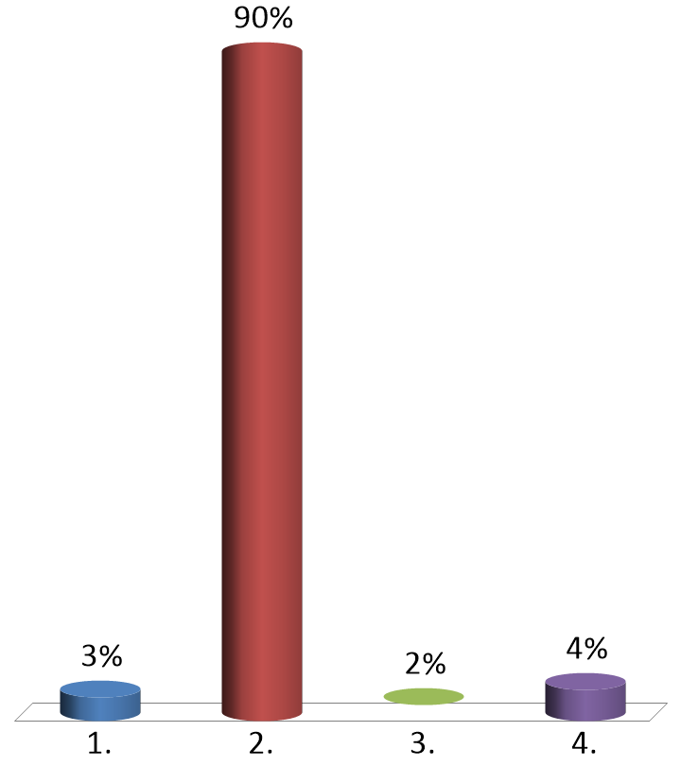
Mis firmas Java loodi?
Dragon Ltd
Sun Microsystems
Smilers Computers
Grape International

Slide 26
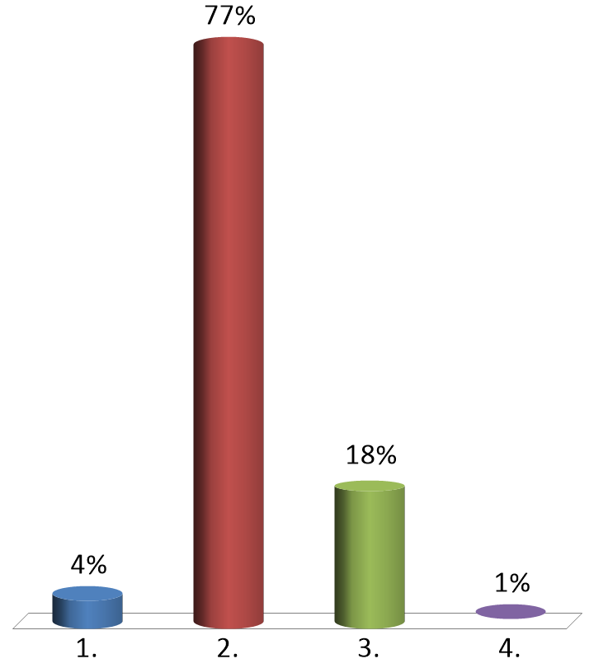
Java programmide koostamise tarkvara komplekt on
JFK
JDK
API
ACTA

Slide 27
Esimene programm
Python:
/*
Mitmerealine kommentaar
*/
//Üherealine kommentaar
public class TereMaailm {
public static void main(String[] args) {
System.out.println("Tere, maailm");
}
}
Fail nimega: TereMaailm.java
Kompileerimine: >javac TereMaailm.java
Käivitamine: >java TereMaailm

Slide 28
Klassi alustav sulg
Kõik võivad programmi käivitada
Programmeerimine seisneb klasside koostamises
Tühitüüp, väärtust ei tagastata
Meetodit alustav sulg
Peameetod
Klassi nimi
Parameetri tüüp
Parameetri nimi
public class TereMaailm {
public static void main(String[] args) {
System.out.println("Tere, maailm");
}
}
Meetodit lõpetav sulg
Meetodi nimi
Kõik võivad meetodit käivitada
Klassi lõpetav sulg
Argument
Käsku lõpetav semikoolon
Klassimeetod, mitte isendimeetod

Slide 29
Tekstist tööle
Redigeeri programmiteksti
Programmitekst
Kompileeri
javac Tere.java
Viga
Pole see
Baitkood
Tulemus
Käivita
java Tere
Viga

Slide 30
Tekstist tööle
Redigeeri programmiteksti
Programmitekst
Kompileeri
javac Tere.java
Viga
Pole see
Baitkood
Tulemus
Käivita
java Tere
Viga

Slide 31
Baitkood
H:\oop19> javap -c TereMaailm
Compiled from "TereMaailm.java"
public class TereMaailm {
public TereMaailm();
Code:
0: aload_0
1: invokespecial #1 //Method java/lang/Object."<init>":()V
4: return
public static void main(java.lang.String[]);
Code:
0: getstatic #2 //Field java/lang/System.out:Ljava/io/PrintStream;
3: ldc #3 //String Tere, maailm
5: invokevirtual #4 //Method java/io/PrintStream.println:(Ljava/lang/String;)V
8: return
}

Slide 32
Baitkood
keel JVM (Java Virtual Machine) jaoks
https://docs.oracle.com/javase/specs/jvms/se11/html/index.html
Võib jõuda erineval moel
  javac
  Jruby (Ruby)
  Jython (Python)
  Clojure (spetsiaalselt JVM jaoks)
  ….

Slide 33
Millest programm koosneb?
Kommentaarid
Võtmesõnad
  public, class, static, void
Piiritlejad
  public, static
Laused
  lõppevad üldiselt semikooloniga
Plokid
  { }
Klassid
Meetodid
  Peameetod main

Slide 34
Võtmesõnad
abstract assert boolean break byte case catch char class const* continue default double do else enum exports extends final finally float for goto* if implements import instanceof int interface long module native new package private protected public requires return short static strictfp super switch synchronized this throw throws transient try void volatile while
Tunduvad võtmesõnadena, aga on literaalid
  false null true
var

Slide 35
Muutujad ja tüübid
Igal Java muutujal on
  tüüp
    algtüüp või viittüüp
  nimi
  väärtus
int x = 17;

Slide 36
Algtüüp
Täisarvud
  byte
  short
  int
  long
Ujukomaarvud
  float
  double
Tõeväärtused
  boolean
Sümbolid
  char

Slide 37
Täisarvud
Teine täiendväärtus (two's complement)
  byte
    8-bitiline
    -128 kuni 127
  short
    16-bitiline
    -32 768 kuni 32 767
  int
    32-bitiline
    -2 147 483 648 kuni 2 147 483 647
  long
    64-bitiline
    -9 223 372 036 854 775 808 kuni 9 223 372 036 854 775 807
      üheksa kvintiljonit kakssada kakskümmend kolm kvadriljonit kolmsada seitsekümmend kaks triljonit kolmkümmend kuus miljardit kaheksasada viiskümmend neli miljonit seitsesada seitsekümmend viis tuhat kaheksasada seitse
int x;

Slide 38
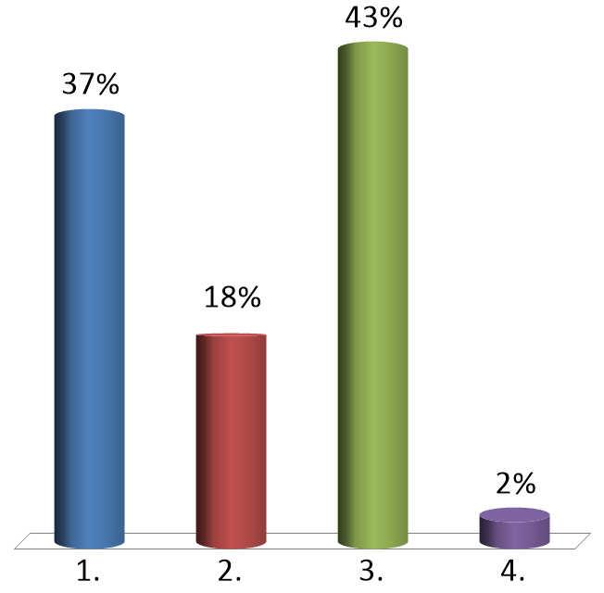
Mille toob järgmine programmi lõik ekraanile?
int n = 1000000;
System.out.println(n*n);
1000000000000
-727379968
veateate
midagi muud

Slide 39
Ujukomaarvud
IEEE 754
  float
    32-bitiline
  double
    64-bitiline
double raadius = 7.8;

Slide 40
Tõeväärtus
boolean
  true
  false
boolean tv = true;

Slide 41
Sümbolid
char
  16-bitiline Unicode-sümbol
  '\u0000' (0) kuni '\uffff' (65535)
char ch1 = 'a';
char ch2 = 65;
System.out.print("ch1 ja ch2: ");
System.out.println(ch1 + " " + ch2);

Slide 42
Nimi
on tõstutundlik
võib sisaldada tähti, numbreid, _ , $
ei tohi alata numbriga
ei tohi olla Java võtmesõna
ei tohi olla true, false, null

Slide 43
Kirjeldamine, väärtustamine
char a = 'e';
double raadius;
int x, y, z, k;
raadius = 3.4;
x = y = z = 1;
int i = 1, j = 2;
k = 1 + 5;
x = y + z;
long kood = 48007140350L;

Slide 44
Ühiksuurendamine, ühikvähendamine
++muutuja | Muutujat suurendatakse ühe võrra ja seejärel arvutatakse avaldise väärtus kasutades muutuja uut väärtust
muutuja++ | Avaldise väärtus arvutatakse kasutades muutuja vana väärtust ja seejärel suurendatakse muutujat ühe võrra
--muutuja | Muutujat vähendatakse ühe võrra ja seejärel arvutatakse avaldise väärtus kasutades muutuja uut väärtust
muutuja-- | Avaldise väärtus arvutatakse kasutades muutuja vana väärtust ja seejärel vähendatakse muutujat ühe võrra

Slide 45
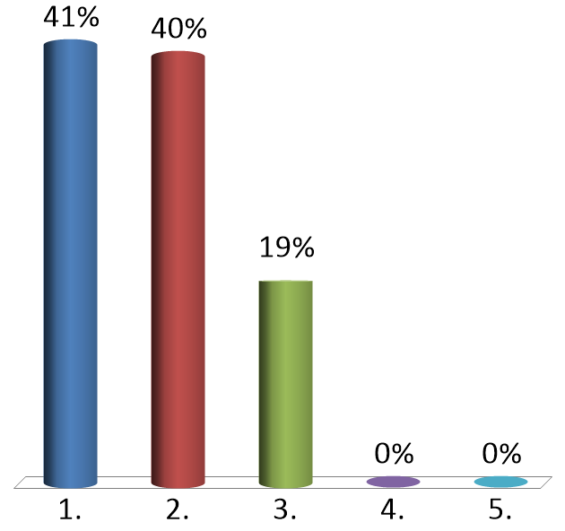
Mille toob järgmine programmi lõik ekraanile?
int i = 5;
int uus = 5 * i++;
System.out.println(uus);
25
26
30
veateate
midagi muud

Slide 46
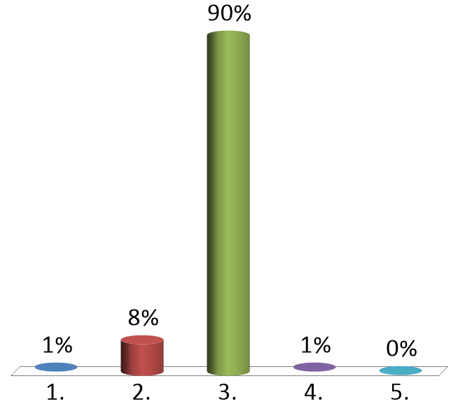
Mille toob järgmine programmi lõik ekraanile?
int i = 5;
int uus = 5 * ++i;
System.out.println(uus);
25
26
30
veateate
midagi muud

Slide 47
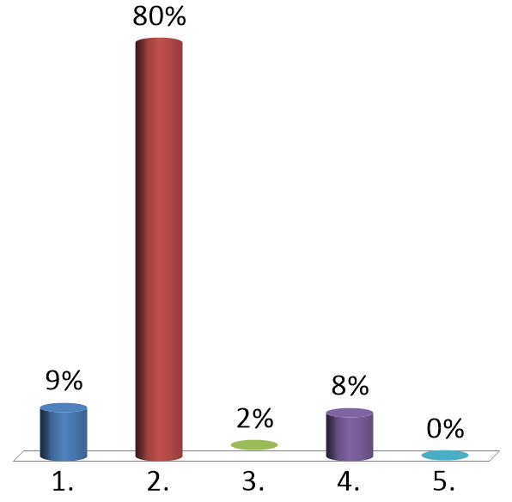
Mille toob järgmine programmi lõik ekraanile?
int i = 5;
int uus = (5 * i)++;
System.out.println(uus);
25
26
30
veateate
midagi muud

Slide 48
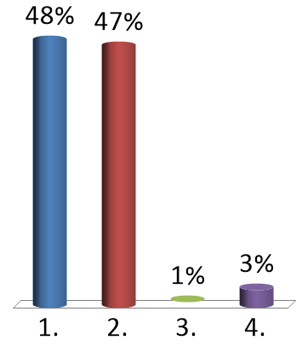
Mis ilmub ekraanile?
int d = 0;
int c = 0;
d = c++;
System.out.println(c);
0
1
midagi muud
veateade

Slide 49
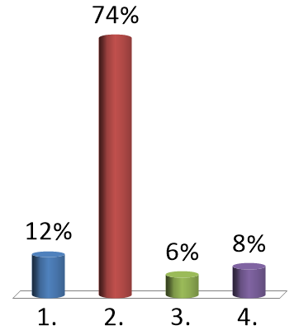
Mis ilmub ekraanile?
int c = 0;
c = c++;
System.out.println(c);
0
1
midagi muud
veateade

Slide 50
c = c++
c = c
c++
int temp = c; // temp = 0
c++; // c = 1
c = temp; // c = 0

Slide 51
javap –c Liitmine
Compiled from "Liitmine.java"
public class Liitmine {
public Liitmine();
Code:
0: aload_0
1: invokespecial #1 // Method java/lang/Object."<init>": ()V
4: return
public static void main(java.lang.String[]);
Code:
0: iconst_0
1: istore_1
2: iload_1
3: iinc 1, 1
6: istore_1
7: getstatic #2 //Field java/lang/System.out:Ljava/io/PrintStream;
10: iload_1
11: invokevirtual #4 //Method java/io/PrintStream.println:(I)V
14: return
}

Slide 52
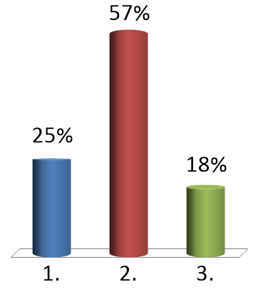
Kas on lubatud int Public = 50000;
Jah
Ei
Ei oska öelda

Slide 53
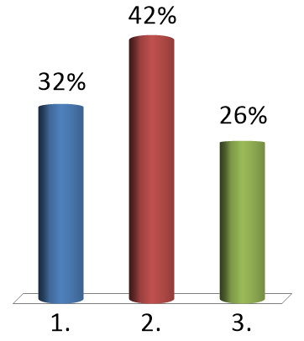
Kas on lubatud int x = 5_000_000;
Jah
Ei
Ei oska öelda

Slide 54
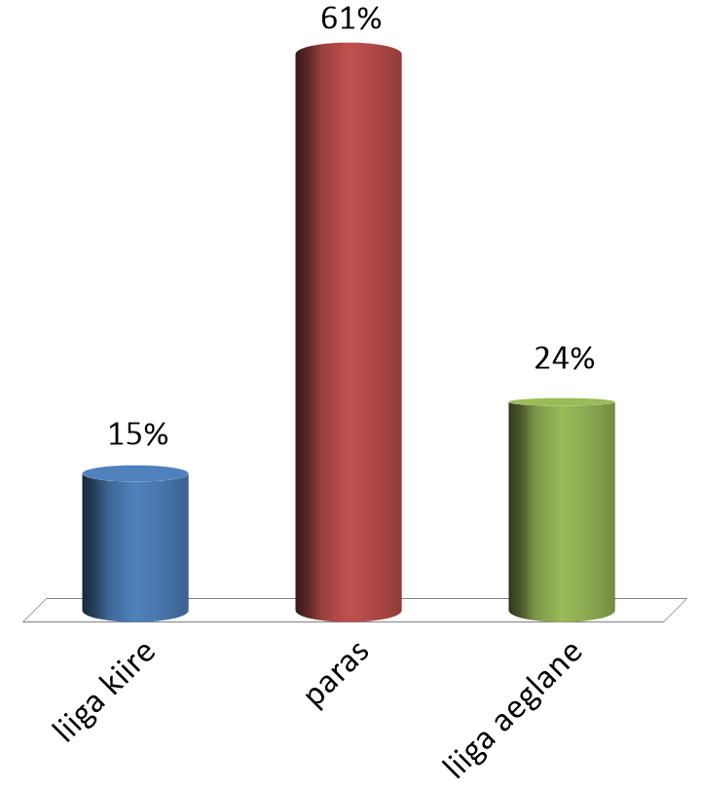
Loengu tempo oli
liiga kiire
paras
liiga aeglane

Slide 55
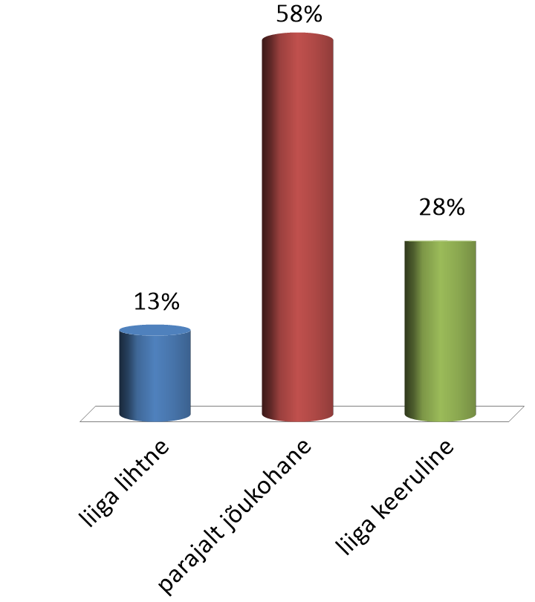
Materjal tundus
liiga lihtne
parajalt jõukohane
liiga keeruline

Slide 56
Suur tänu osalemast ja kohtumiseni!

